Slide 1

地球環境問題解決
を考える科学実験

Slide 2
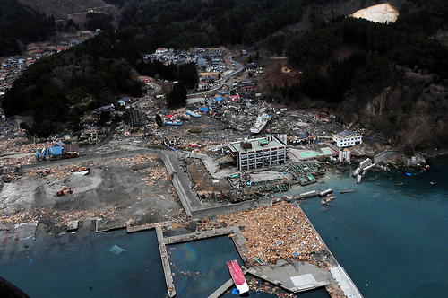
2011年3月11日
我々は，未曽有の震災および
原子力発電所
の事故を
経験した。
BY U.S. Navy photo by Mass Communication Specialist 3rd Class Alexander Tidd

Slide 3
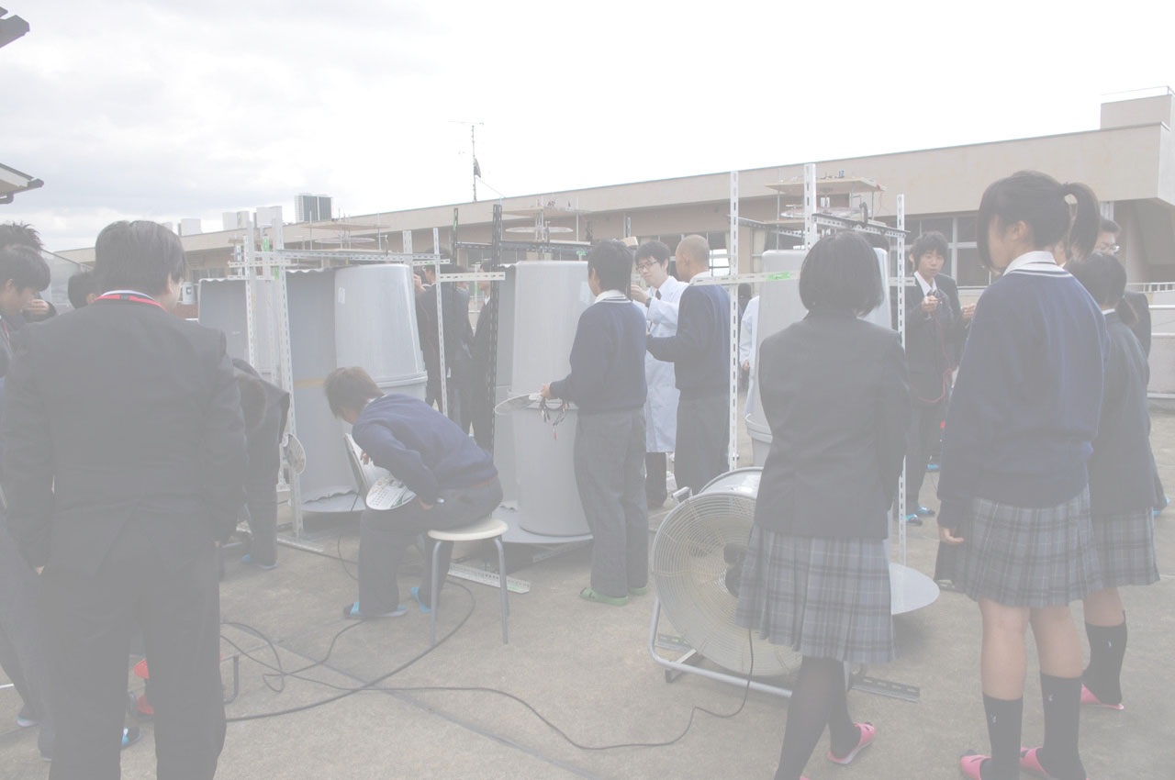
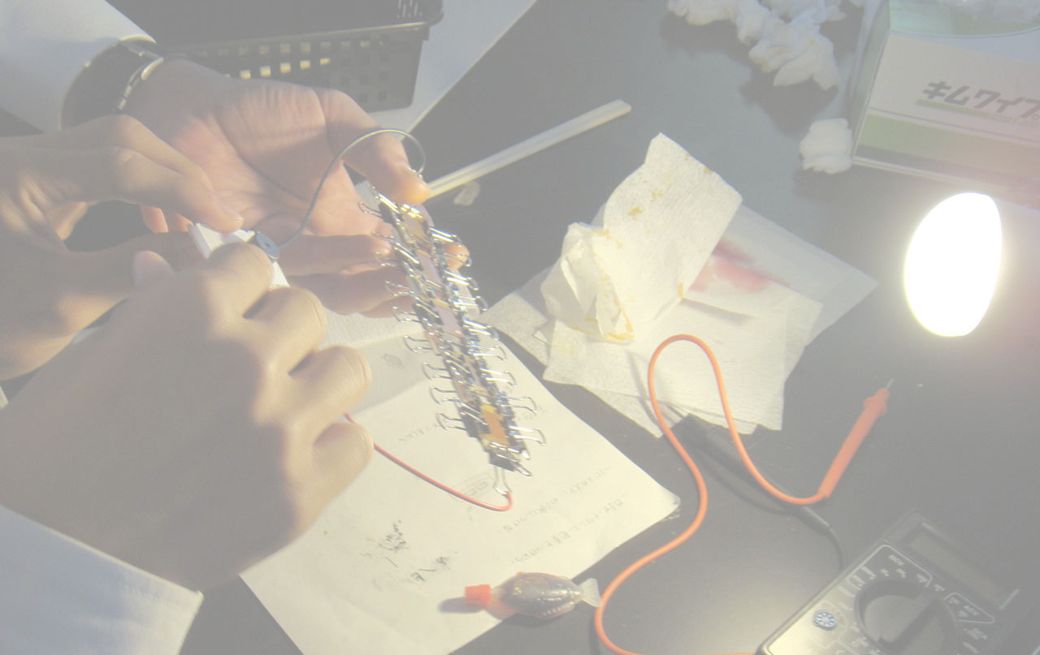
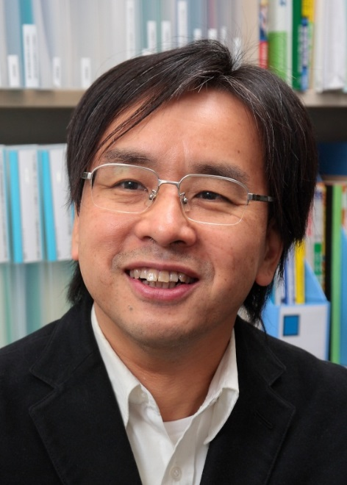
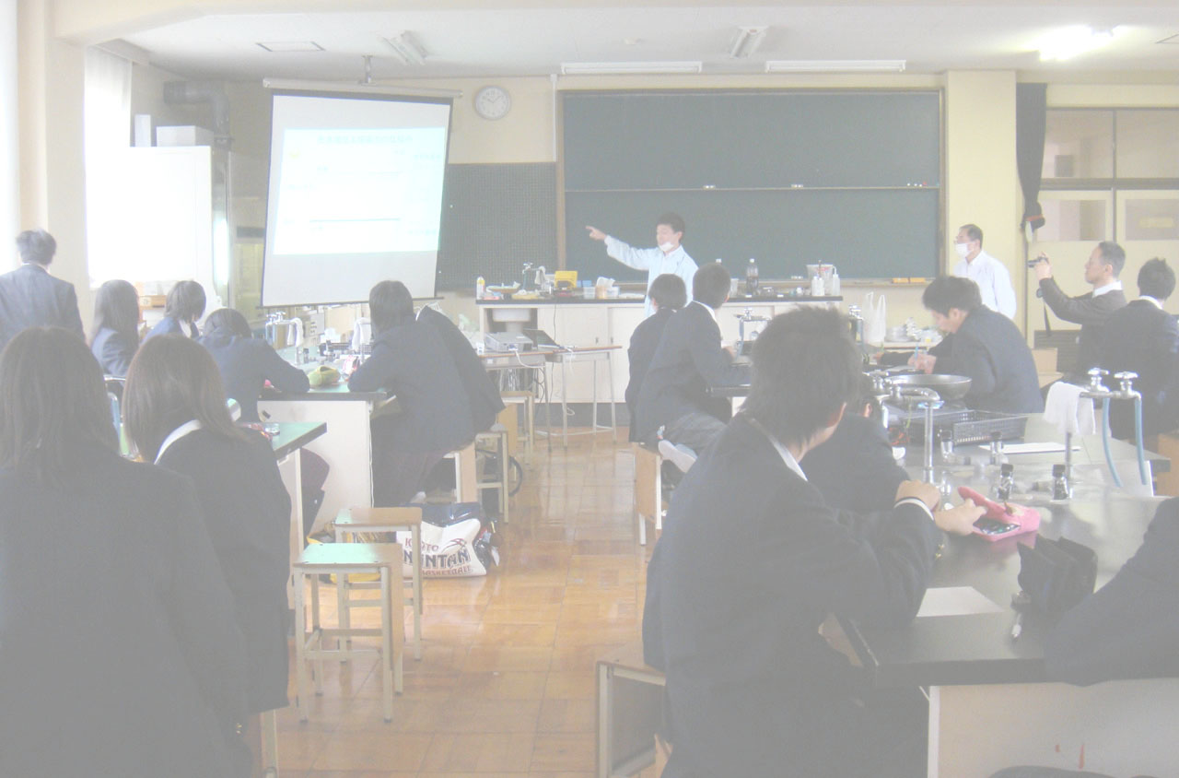
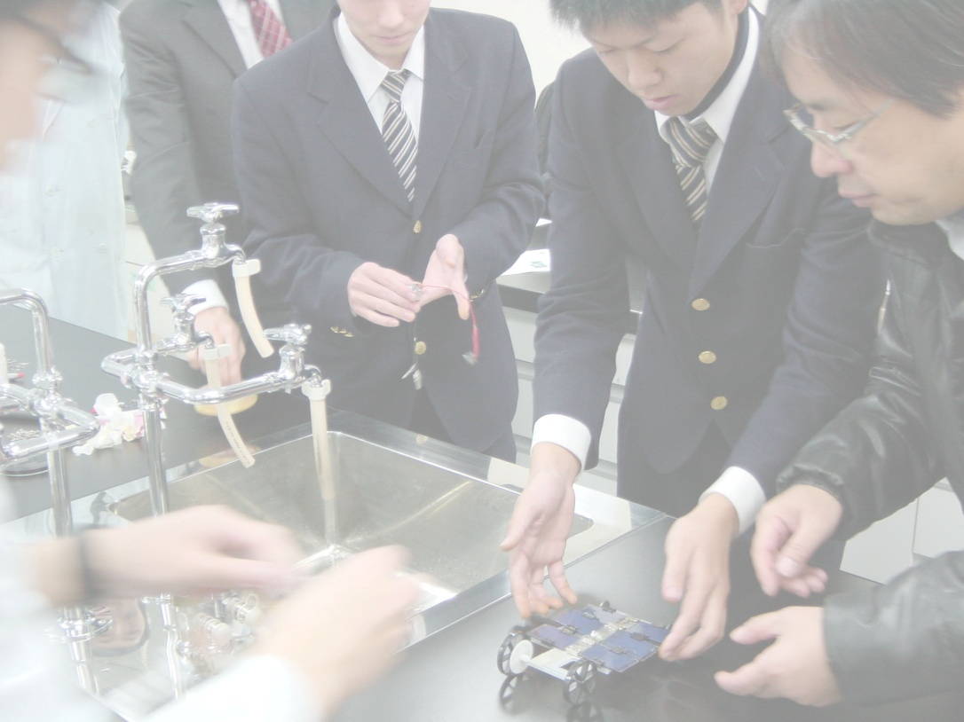
つながる思い プロジェクト
川村康文

Slide 4
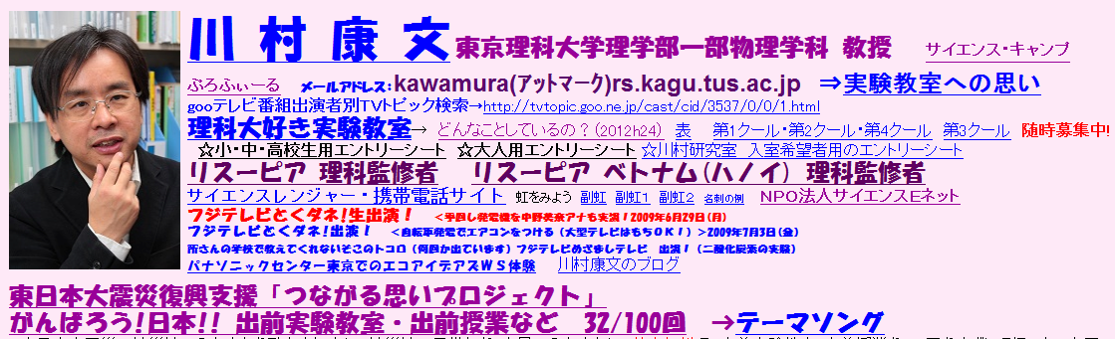
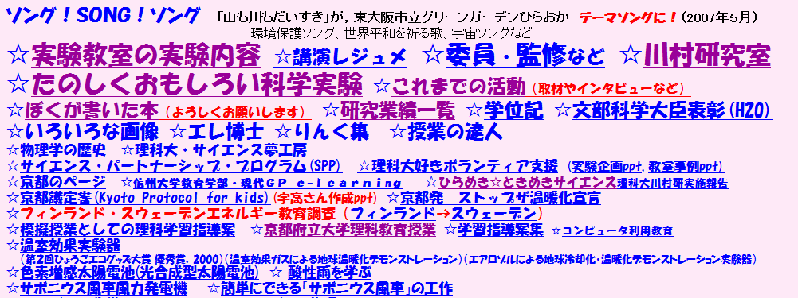

Slide 5
0：この研究（活動）の目的
研究室
市民
サイエンス・
コミュニケーション
エネルギー・環境問題
安全・安心な生活
教員養成
自然エネルギー
「国民との科学・技術対話」の推進
社会で行動する研究者
・市民との懇談会
・次世代層への出前授業

Slide 6
東京理科大学
グリーン＆
セーフティ研

Slide 7
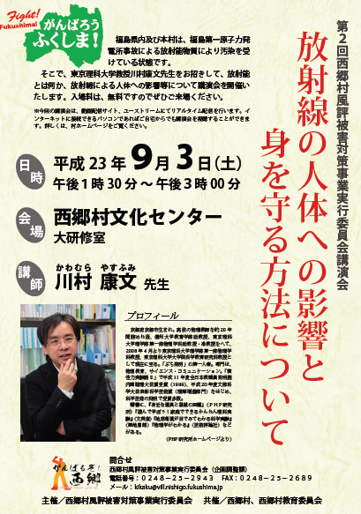
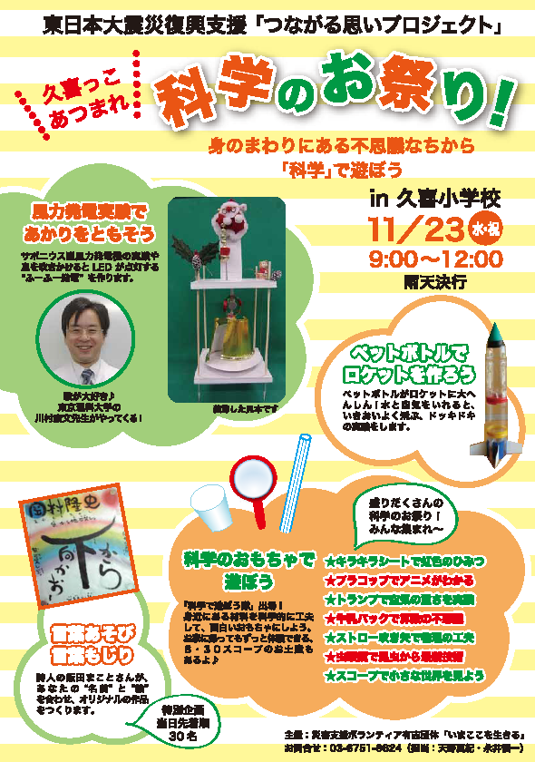

Slide 8
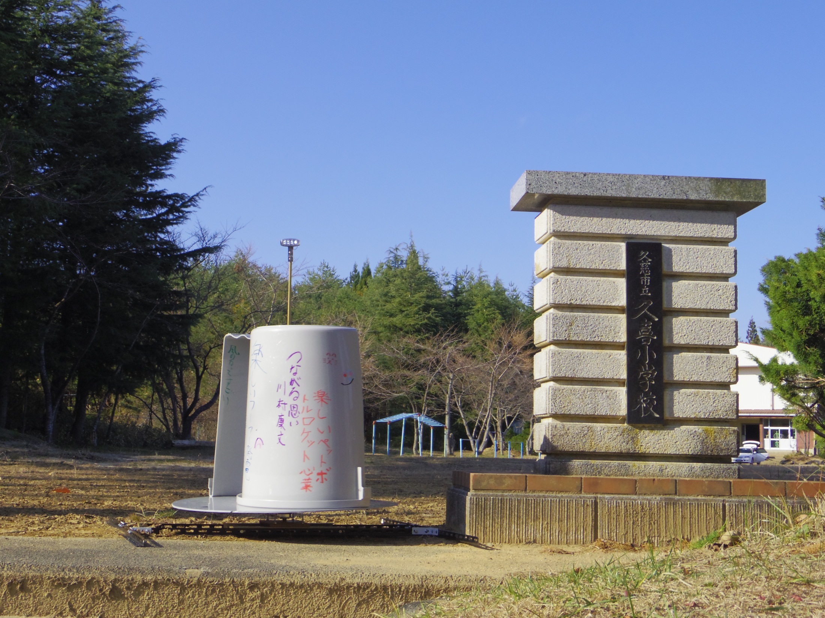

Slide 9
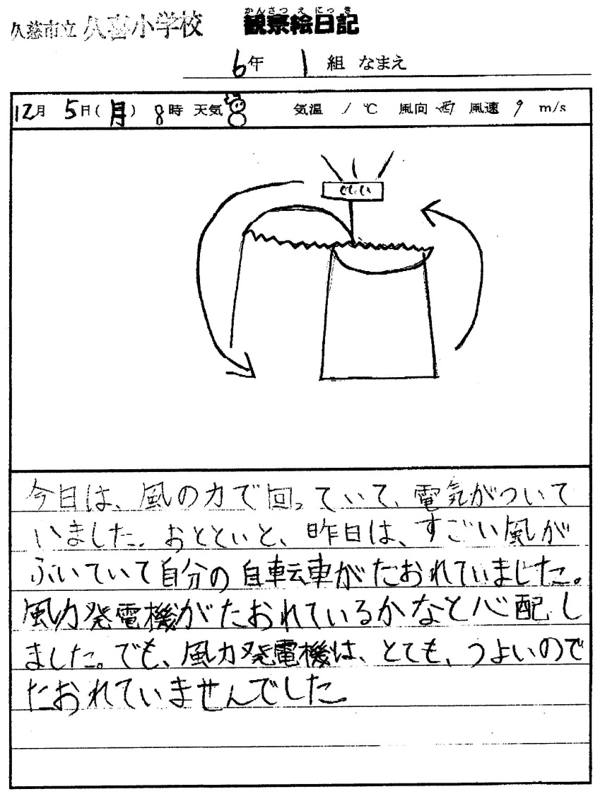
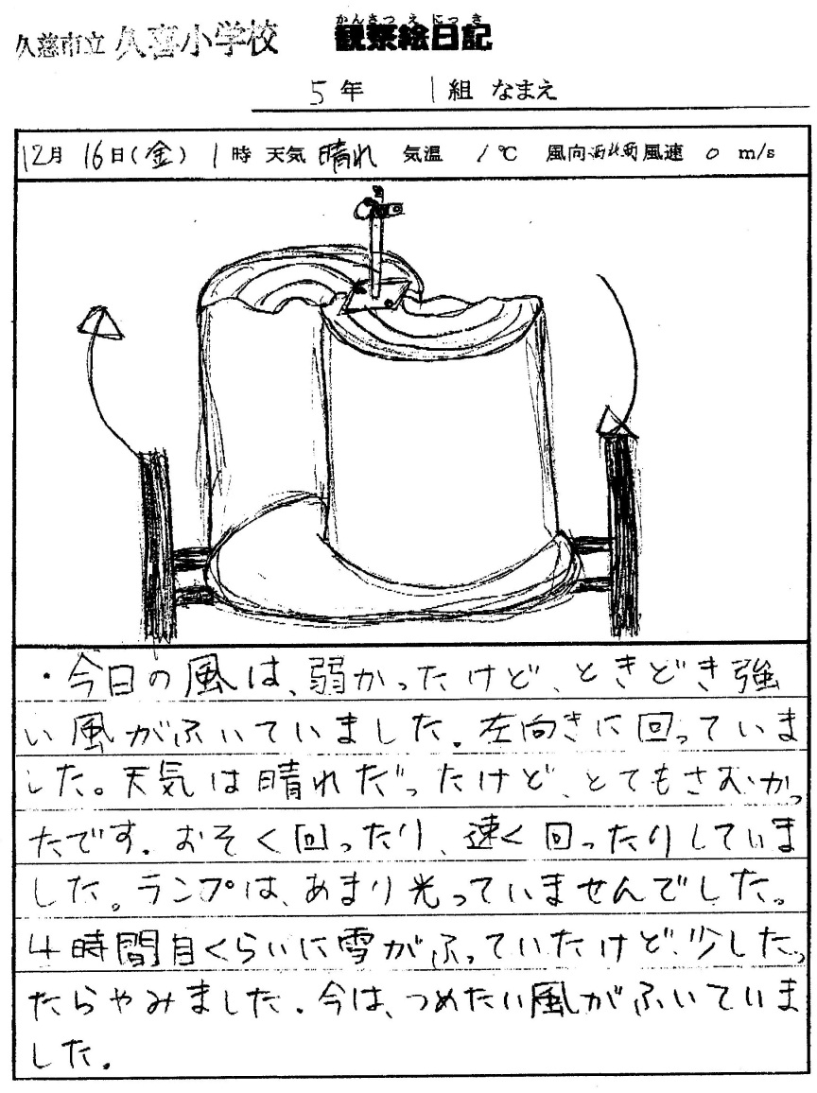

Slide 10
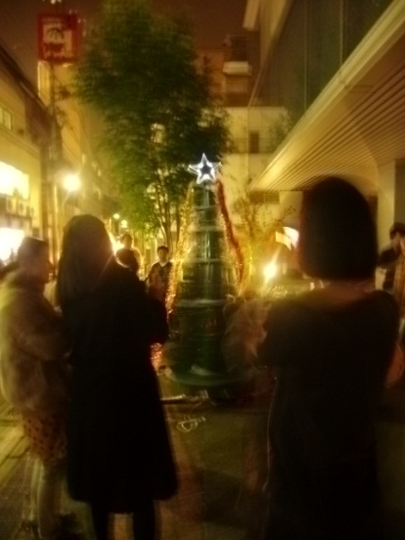

Slide 11
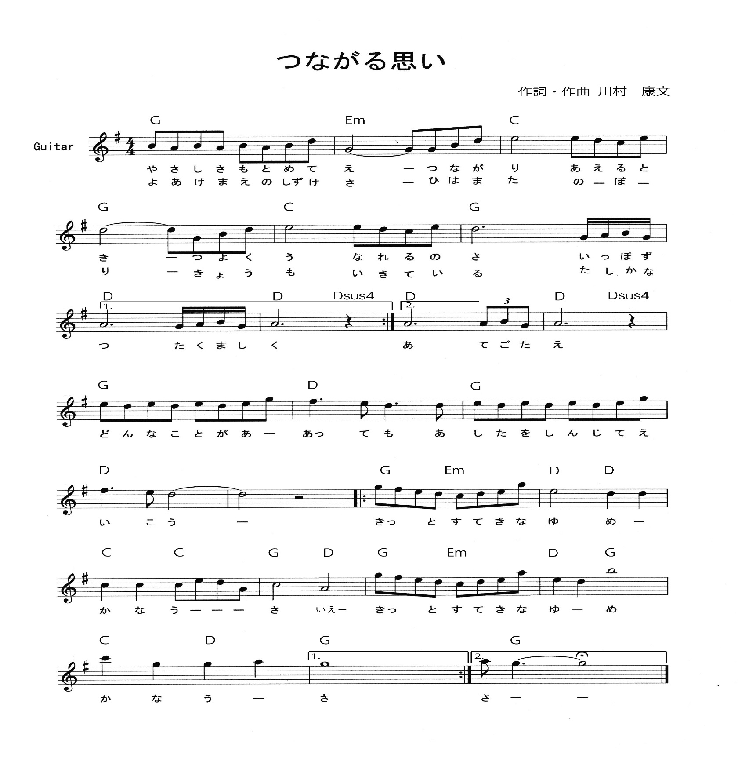

Slide 12
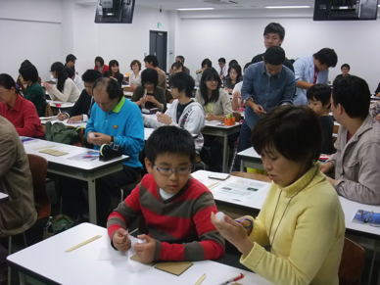

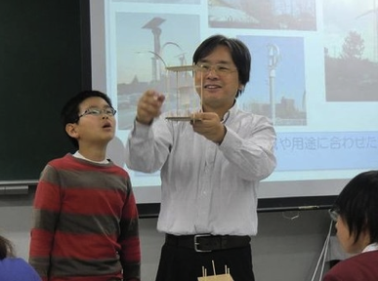
映画とタイアップ

Slide 13
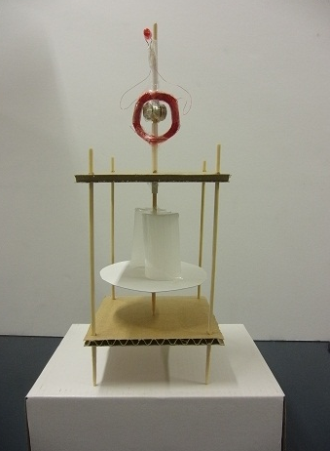
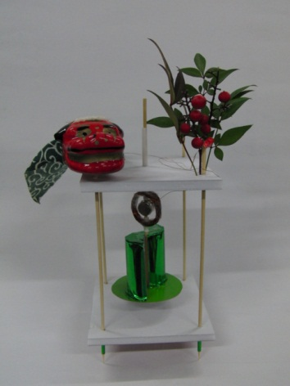
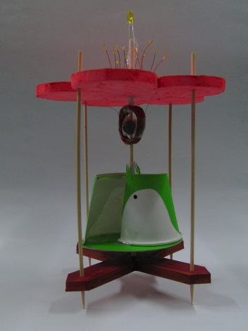
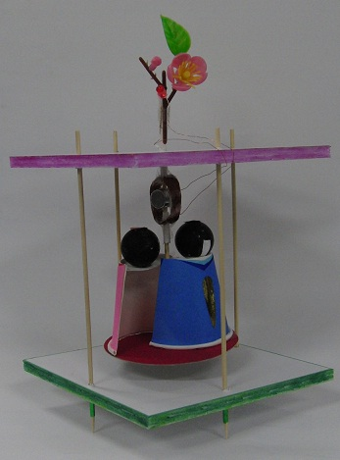
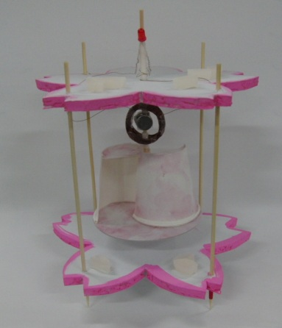
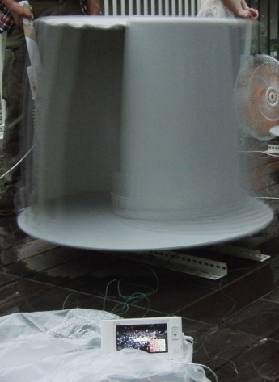
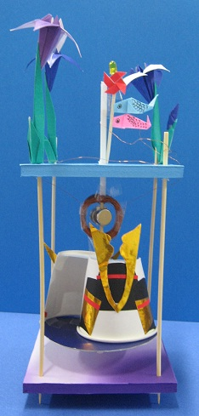
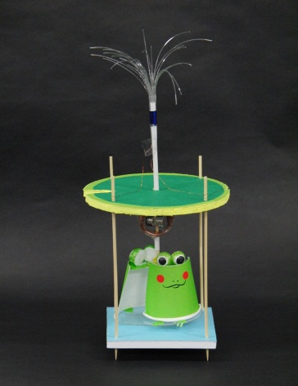
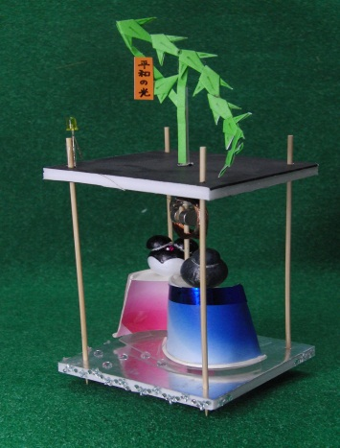
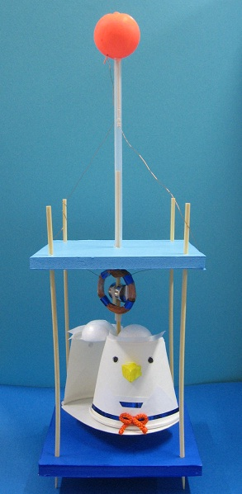
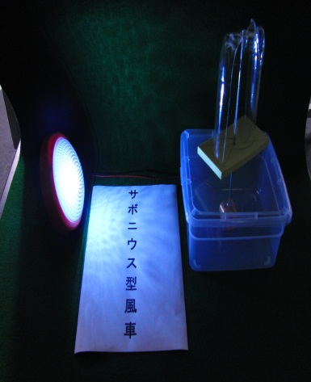
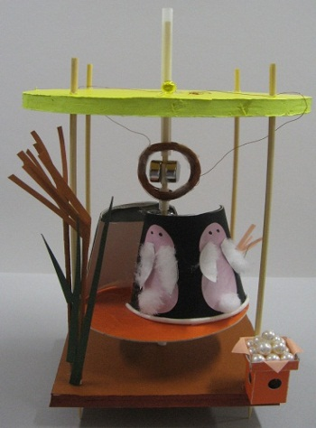
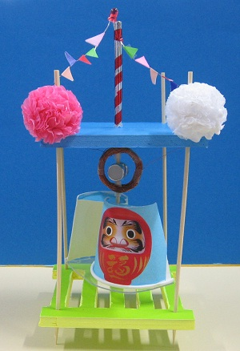
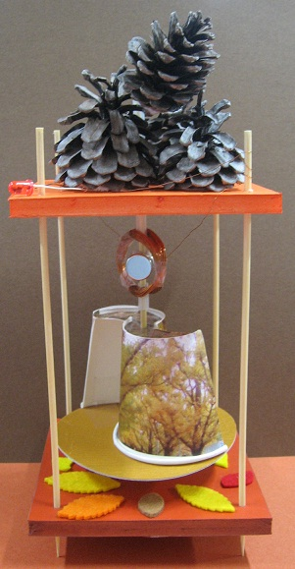
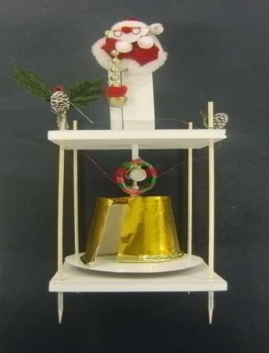

Slide 14
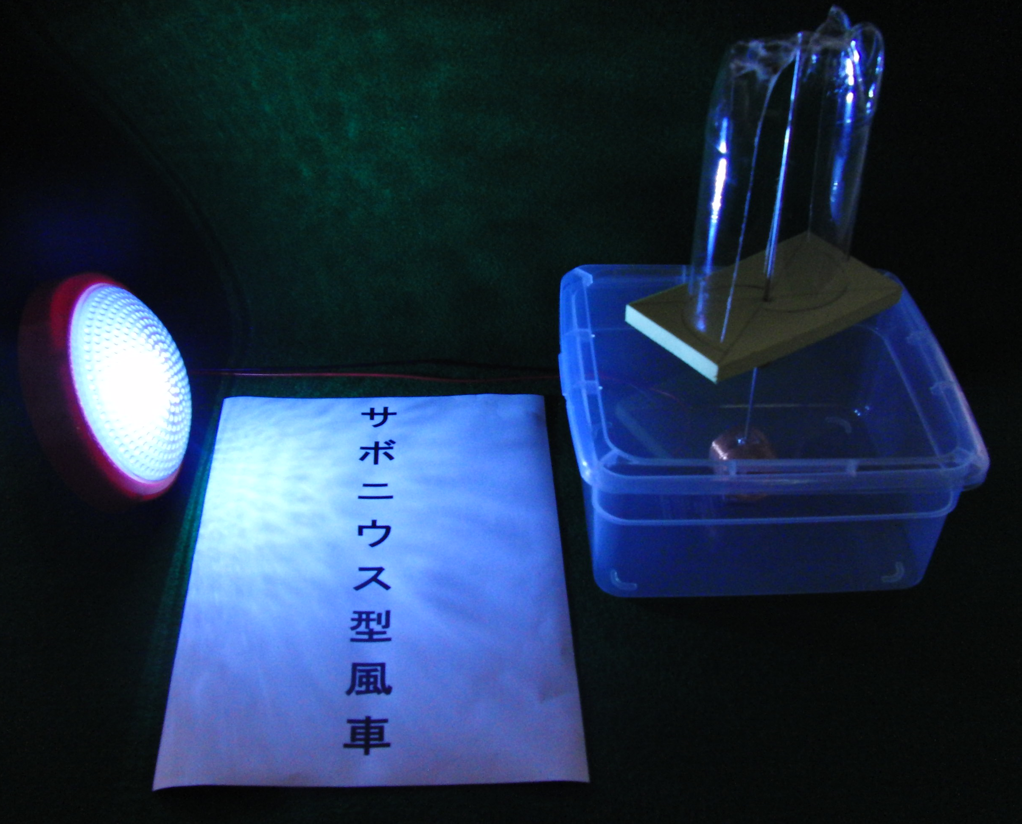
卓上型サボニウス
風車風力発電機

Slide 15
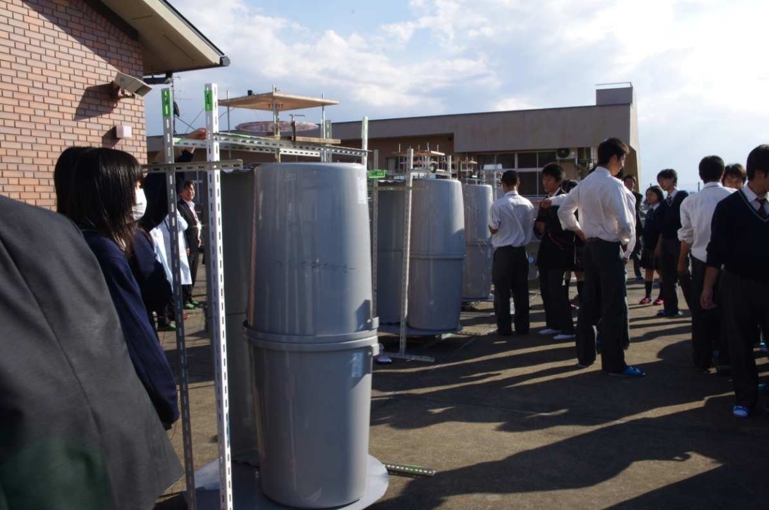
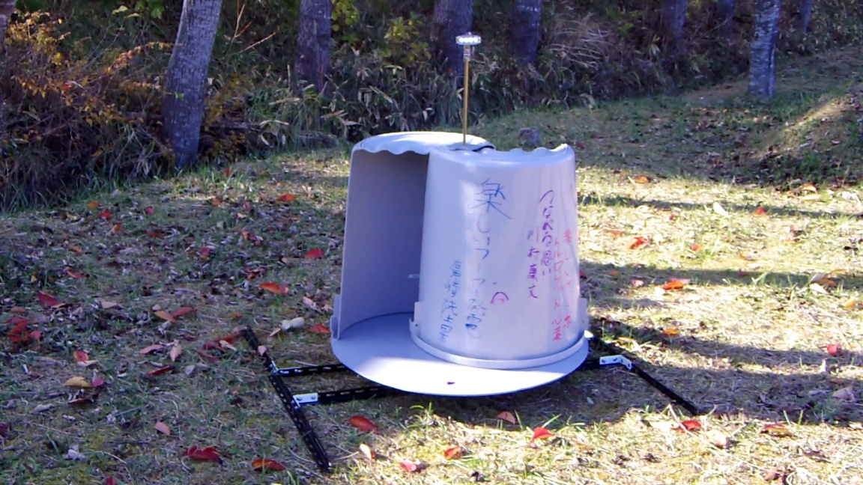
市民との科学・技術対話
例）大学のオープンキャンパス、大学の講義実験、
高校のSPPやSSH授業、東北復興のシンボル

Slide 16
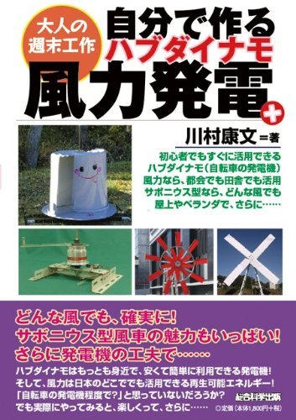
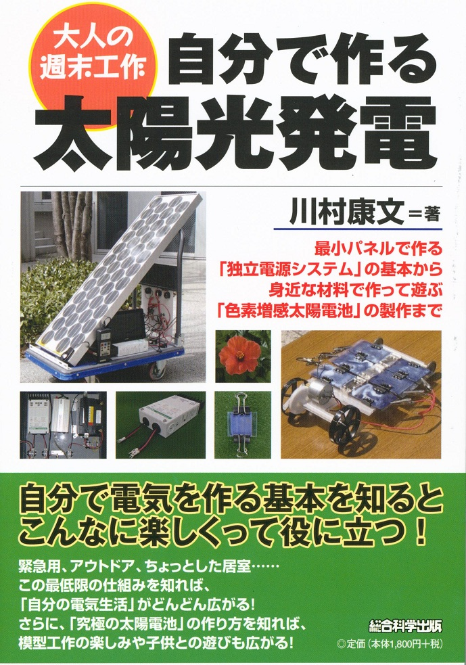

Slide 17
エネルギー環境教育 ９回（２時間）
１．電球１個からの省エネ!!
２．色素増感太陽電池
３．サボニウス型風車風力発電
４．みんなで発電
５．地球温暖化デモンストレーション
６．竹炭電池・蓄電池
７．リサイクル７（ペット繊維）
８．地球環境を守る宇宙船にっぽん号
９．世界平和のために！

Slide 18
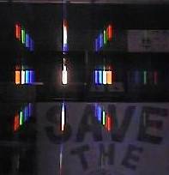
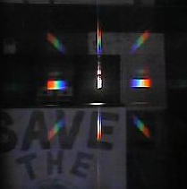
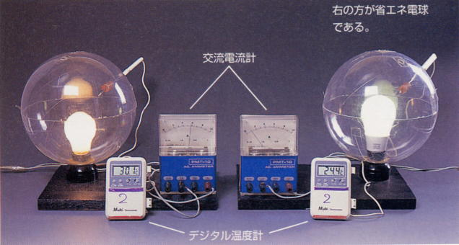
省エネ電球デモンストレーション
実験器

Slide 19
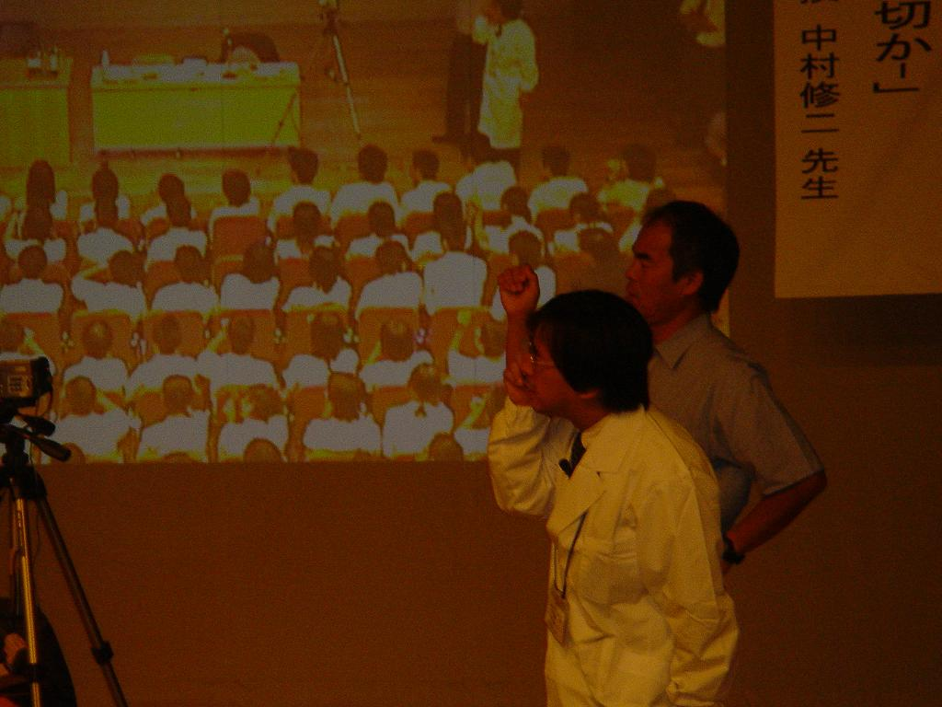
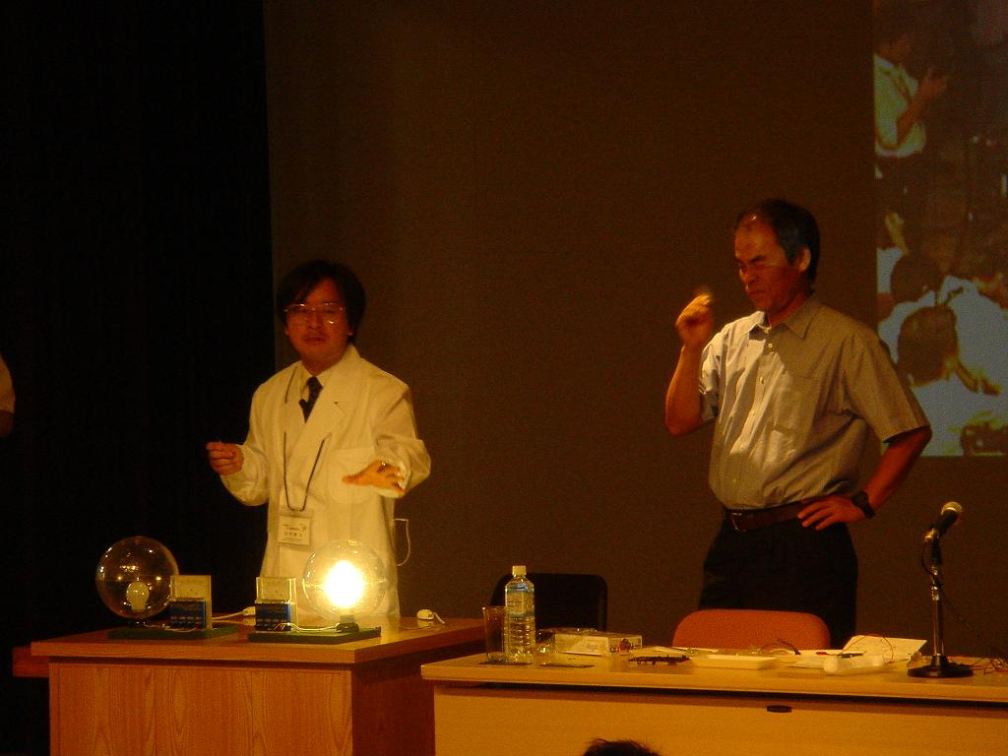
2005年
7月28・29日（木金）
世界物理年２００５
信越実験教室
長野県栄村
2014年10月7日
中村修二先生
ノーベル物理学賞受賞

Slide 20
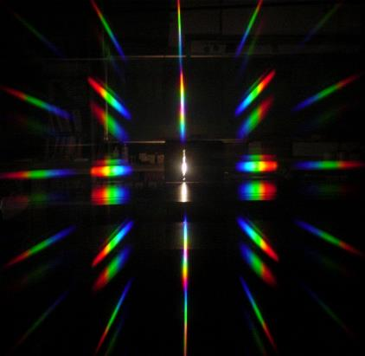
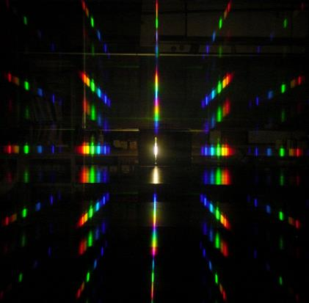
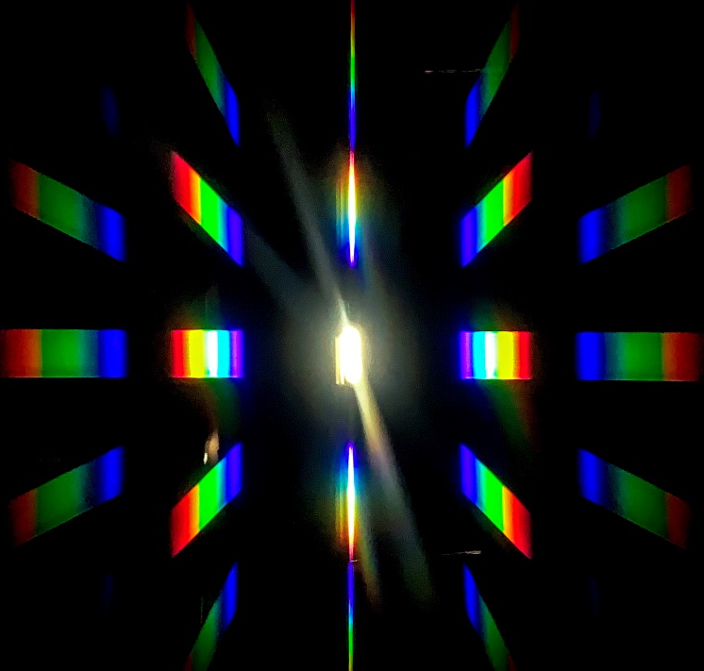


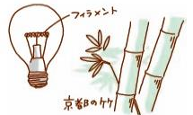
省エネ電球デモンストレーション実験器
白熱電球
電球型蛍光灯
LED電球
とびとびのスペクトル
１２W程度
連続したスペクトル
８W程度
連続したスペクトル ５４W程度

Slide 21
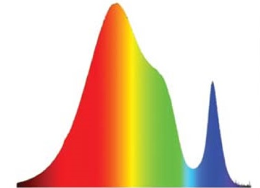
LEDの場合
この部分だけ
弱いので
黒い線がみえる
分光放射照度
赤外線
可視光線
700nm
400nm
紫外線
(出典: https://2sz7fh20hqku3jnvjc3lxy6g-wpengine.netdna-ssl.com/wp-content/themes/xicato/documentuploads/XSM%20Standard%20Series%20Datasheet.pdfより一部改変)

Slide 22


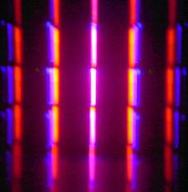
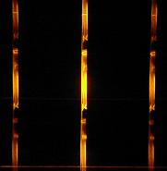
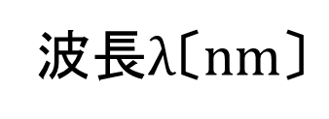

しがいせん
太陽の光
紫外線
可視光線
赤外線
せきがいせん
ブラックライト
赤外線ヒーター
さきんとう
ひ
殺菌灯
日焼け
250
350
365
380
770
1000
波長$λ〔nm〕$
ひかり
強
光エネルギー
弱

Slide 23
エネルギー環境教育 ９回（２時間）
１．電球１個からの省エネ!!
２．色素増感太陽電池
３．サボニウス型風車風力発電
４．みんなで発電
５．地球温暖化デモンストレーション
６．竹炭電池・蓄電池
７．リサイクル７（ペット繊維）
８．地球環境を守る宇宙船にっぽん号
９．世界平和のために！

Slide 24

太陽電池の分類
独立行政法人産業技術総合研究所、「太陽電池の分類」(http://unit.aist.go.jp/rcpvt/ci/about_pv/types/PV-Groups.gif)、2011/11/14確認

Slide 25



色素増感太陽電池で走る模型自動車教材

Slide 26
色素増感太陽電池の発電原理
電子
電流
（－）
（＋）
－
ヨウ素電解液
（負極）
（正極）
電気伝導性
ガラス
ステンレス板
電気伝導性
ガラス
色素
導電膜
黒鉛または白金
TiO_{２}

Slide 27
エネルギー環境教育 ９回（２時間）
１．電球１個からの省エネ!!
２．色素増感太陽電池
３．サボニウス型風車風力発電
４．みんなで発電
５．地球温暖化デモンストレーション
６．竹炭電池・蓄電池
７．リサイクル７（ペット繊維）
８．「宇宙船にっぽん号」
９．世界平和のために！

Slide 28


さまざまな風車
水平軸風車
垂直軸風車

Slide 29

『風力エネルギーの基礎』 牛山 泉 p.92

Slide 30
サボニウス型風車とは？
その①
パドル
パドルを
回転させる
向きの風
バケット
中心軸
サボニウス型風車
フィンランドのサボニウスが考案。
円筒形の筒を縦に２つに切り、左右をずらして中心軸をとりつけた形の風車
パドルを
止める
向きの風
抗力型風車
中心軸

Slide 31
サボニウス型風車とは？
その②
中心軸
バケットを
回転させる向きの風
風向きを気に せず回る
騒音が少ない
微量の風で起動可能
バケットの回転を
止める向きの風
バケットを
回転させるのに役立った風
都市環境に適した
未来型の風車！
バケット

Slide 32


サボニウス型風車は
どこで使われているの？
太陽電池パネル
愛知県名古屋市 アスナル金山
（因幡電機製造・ＮＥＤＯ補助金利用）
サボニウス型風車
サボニウス型風車と
太陽電池の
ハイブリット型発電装置

Slide 33



所さんの目がテン感謝祭でも活躍

Slide 34


サボニウス型風車風力発電機
所さんの目がテンに出ました
テレビが着いています！

Slide 35





カンボジアでのエコ科学実験教室

Slide 36
エネルギー環境教育 ９回（２時間）
１．電球１個からの省エネ!!
２．色素増感太陽電池
３．サボニウス型風車風力発電
４．みんなで発電
５．地球温暖化デモンストレーション
６．竹炭電池・蓄電池
７．リサイクル７（ペット繊維）
８．地球環境を守る宇宙船にっぽん号
９．世界平和のために！

Slide 37
作詞 川村康文
Ｃ Ａｍ Ｆ Ｇ Ｃ Ａｍ Ｆ Ｇ
自転車発電，シャカシャカライト，手回し発電，圧電発電
Ｆ Ｇ Ｃ Ａｍ
さーああ みんなで発電（自転車こいで）
Ｆ Ｇ Ｃ Ａｍ
さーああ みんなで発電（シャカシャカライト）
Ｆ Ｇ Ｃ Ａｍ
さーああ みんなで発電（手回し発電）
Ｆ Ｇ Ｃ Ａｍ
さーああ みんなで発電（圧電発電）
Ｆ Ｇ Ｇ Ｃ
みんなで発電 はじめよう
Ｃ Ａｍ Ｆ Ｇ Ｃ Ａｍ Ｆ Ｇ
自転車発電，シャカシャカライト，手回し発電，圧電発電
Ｃ Ｆ
１．ジュースが飲みたい 冷蔵庫で冷やそう
Ｃ Ｆ
ビールも飲みたい 冷蔵庫で冷やそう
Ｃ Ａｍ Ｆ Ｇ Ｃ Ａｍ Ｆ Ｇ
自転車発電，シャカシャカライト，手回し発電，圧電発電
Ｃ Ｆ
２．ラジオが聞きたい テレビがみたい
Ｃ Ｆ
扇風機より エアコンがほしい
Ｃ Ａｍ Ｆ Ｇ Ｃ Ａｍ Ｆ Ｇ
自転車発電，シャカシャカライト，手回し発電，圧電発電
みんなで発電
Ｃ Ｆ
３．大型テレビで ドラマがみたい
Ｃ Ｆ
電子レンジで チンしてご飯
Ｃ Ａｍ Ｆ Ｇ Ｃ Ａｍ Ｆ Ｇ
自転車発電，シャカシャカライト，手回し発電，圧電発電
Ｃ Ｆ
4．ジュースが飲みたい 冷蔵庫で冷やそう
Ｃ Ｆ
ビールも飲みたい 冷蔵庫で冷やそう
Ｃ Ａｍ Ｆ Ｇ Ｃ Ａｍ Ｆ Ｇ
自転車発電，シャカシャカライト，手回し発電，圧電発電
Ｆ Ｇ Ｃ Ａｍ
さーああ みんなで発電（自転車こいで）
Ｆ Ｇ Ｃ Ａｍ
さーああ みんなで発電（シャカシャカライト）
Ｆ Ｇ Ｃ Ａｍ
さーああ みんなで発電（手回し発電）
Ｆ Ｇ Ｃ Ａｍ
さーああ みんなで発電（圧電発電）
Ｆ Ｇ Ｇ Ｃ
みんなが 大好き この地球

Slide 38






Slide 39


自転車発電で省エネ技術を体験する実験
ブラウン管テレビＶＳ液晶型テレビ
おとなVSこども
こどもの勝利！

Slide 40


いろいろな
テレビに登場！

Slide 41
自転車発電がめざす世界平和
マータイさんの”MOTTAINAI”
→エコ替えへ
省エネ技術の進化を実感し、
エコライフを楽しむ！
新型テレビと昔のブラウン管テレで競争！
自転車２台で、大型テレビも着く！
自転車２台で、エアコンも動く！

Slide 42
エネルギー環境教育 ９回（２時間）
１．電球１個からの省エネ!!
２．色素増感太陽電池
３．サボニウス型風車風力発電
４．みんなで発電
５．地球温暖化デモンストレーション
６．竹炭電池・蓄電池
７．リサイクル７（ペット繊維）
８．地球環境を守る宇宙船にっぽん号
９．世界平和のために！

Slide 43

温室効果ガスによる地球温暖化
デモンストレーション実験器
いろいろな
テレビ局
から取材！

Slide 44

実験機概要
多人数地球温暖化デモストレーション実験機概要

Slide 45

温室効果ガスによる地球温暖化
デモンストレーション実験器での実験結果

Slide 46
温室効果ガスによる地球温暖化デモンストレーション実験器における地球モデルの放射強度の比較

Slide 47
地球モデルのかわりにフラスコを用いた
放射強度の比較

Slide 48
エネルギー環境教育 ９回（２時間）
１．電球１個からの省エネ!!
２．色素増感太陽電池
３．サボニウス型風車風力発電
４．みんなで発電
５．地球温暖化デモンストレーション
６．竹炭電池・蓄電池
７．リサイクル７（ペット繊維）
８．地球環境を守る宇宙船にっぽん号
９．世界平和のために！

Slide 49


身近なドリンクで作る燃料電池模型自動車教材

Slide 50
エネルギー環境教育 ９回（２時間）
１．電球１個からの省エネ!!
２．色素増感太陽電池
３．サボニウス型風車風力発電
４．みんなで発電
５．地球温暖化デモンストレーション
６．竹炭電池・蓄電池
７．リサイクル７（ペット繊維）
８．地球環境を守る宇宙船にっぽん号
９．世界平和のために！

Slide 51




ペットボトルで
繊維をつくる

Slide 53


Slide 54

高校化学の
授業でも
歌って
もらいました

Slide 55
エネルギー環境教育 ９回（２時間）
１．電球１個からの省エネ!!
２．色素増感太陽電池
３．サボニウス型風車風力発電
４．みんなで発電
５．地球温暖化デモンストレーション
６．竹炭電池・蓄電池
７．リサイクル７（ペット繊維）
８．地球環境を守る宇宙船にっぽん号
９．世界平和のために！

Slide 56


地球環境を守る
宇宙船にっぽん号の戦い
（サイエンス・ライブ・ショー）
２００回公演
以上！
日本では初！

Slide 57


二酸化炭素
の新しい見せ方

Slide 58
エネルギー環境教育 ９回（２時間）
１．電球１個からの省エネ!!
２．色素増感太陽電池
３．サボニウス型風車風力発電
４．みんなで発電
５．地球温暖化デモンストレーション
６．竹炭電池・蓄電池
７．リサイクル７（ペット繊維）
８．地球環境を守る宇宙船にっぽん号
９．世界平和のために！

Slide 59
アインシュタイン先生も、
湯川秀樹先生も、
そして、お友達 みんなも！
地球を愛し、人類を愛し、
世界平和を祈ろう!!

Slide 60

世界平和を祈る歌
科学が好きに
なっても，それを，
戦争や人が
不幸になることに
使うのではなく，
人類の幸せに
貢献してほしい！

Slide 61


Slide 62

サイエンス・レンジャー
ではいつも，
子ども達と歌っていました
グリーンガーデンひらおかの
テーマソング2007年6月より
山も川もだいすき

Slide 63
つながる思い プロジェクト
川村康文

